Slide 1
EFEKT CIEPLARNIANY
PREZENTACJA

Slide 2
DEFINICJA
Efekt cieplarniany – zjawisko podwyższenia temperatury planety przez obecne w jej atmosferze gazy cieplarniane (w porównaniu z sytuacją, w której gazów cieplarnianych by nie było). Zmiany powodujące wzrost nasilenia efektu cieplarnianego są główną przyczyną obserwowanego na Ziemi globalnego ocieplenia.

Slide 3
to zjawisko stopniowego podnoszenia się temperatury na naszej planecie. Występuje jednak nie tylko na Ziemi. Obecność efektu cieplarnianego stwierdzono także na Marsie, Wenus oraz na Tytanie – księżycu Saturna. Poza tym może on zachodzić wszędzie tam, gdzie ciało niebieskie otacza atmosfera.
Niekiedy, choć rzadko, zamiennie używa się również terminu „efekt szklarniowy”, a to ze względu na podobieństwo przebiegu powstawania efektu cieplarnianego z tym, zachodzącym w szklarniach.

Slide 4
Pojęcie efektu cieplarnianego ma zastosowanie zarówno w odniesieniu do podwyższania się temperatury planety w wyniku działania naturalnych czynników, jak i wtedy, gdy mówimy o wzroście temperatury, do którego dochodzi wskutek działalności człowieka. To pierwsze znaczenie bywa w ostatnich czasach spychane na boczny tor, a większość z nas utożsamia efekt cieplarniany ze zjawiskiem globalnego ocieplenia. Tymczasem zatrzymywanie ciepła przez atmosferę umożliwia rozwój życia na Ziemi poprzez zapewnienie mieszkańcom planety odpowiedniej temperatury. Aby to zrozumieć, musimy przeanalizować, w jaki sposób energia cieplna dociera na Ziemię i jak zostaje zatrzymana w atmosferze.

Slide 5
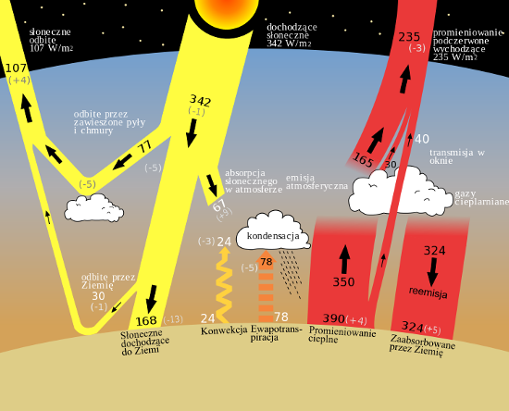

Slide 6
EFEKT CIEPLARNIANY A GLOBALNE OCIEPLENIE
Energia promieniowania słonecznego po dotarciu na Ziemię przekształca się w energię cieplną. Ziemia pochłania ciepło, a następnie oddaje je poprzez atmosferę, chmury i swoją powierzchnię. Mówimy wówczas o emisji promieniowania długofalowego, które odbywa się zarówno w kierunku kosmosu, jak i w kierunku Ziemi – fale promieniowania pochłaniane są przez składniki atmosfery, a następnie powtórnie emitowanie we wszystkich kierunkach.
Dochodzi do wtórnego ogrzania się Ziemi, gdyż tak naprawdę niewielka ilość promieniowania przedostaje się do przestrzeni kosmicznej. Jest to proces zupełnie naturalny i pożądany, dzięki któremu powietrze przy powierzchni Ziemi zyskuje odpowiednią temperaturę. Problem pojawia się wówczas, gdy na skutek działalności człowieka, w atmosferze kumuluje się więcej promieniowania, niż powinno. Dzieję się tak przez zwiększenie ilości gazów cieplarnianych, emitowanych do atmosfery. To właśnie gazy cieplarniane, takie jak dwutlenek węgla, metan, freony, ozon, węglowodory i tlenki azotu wychwytują promieniowanie i zatrzymują ciepło, co jest korzystne i niezbędne dla życia na Ziemi. Jeśli jednak gazów cieplarniach jest zbyt dużo, promieniowanie cieplne pozostaje w nim skumulowane i powoduje podwyższenie temperatury. Dochodzi wówczas do zjawiska globalnego ocieplenia, które ma niekorzystny wpływ na kształtowanie się klimatu.

Slide 7
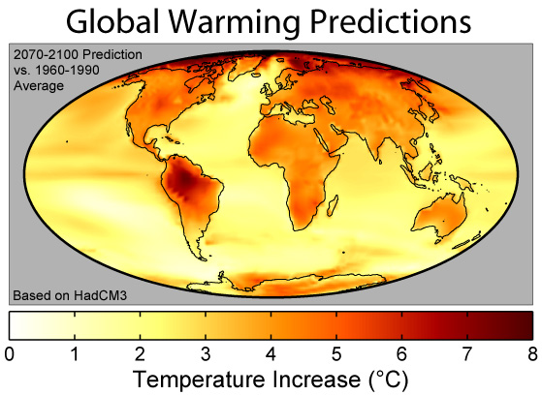

Slide 8
Skutki globalnego ocieplenia
[efekt cieplarniany]
Powszechnie znanymi skutkami globalnego ocieplenia są topnienie lądolodów oraz susze. Każda zmiana klimatu pociąga jednak za sobą szereg daleko idących konsekwencji.
W dalszej kolejności, wynikiem wzrostu temperatury na Ziemi są także:
ocieplenie oceanów i zwiększenie ilości parującej z nich wody,
topnienie wiecznej zmarzliny,
zaburzenia w cyrkulacji powietrza,
wzrost zachmurzenia,
anomalia pogodowe.

Slide 9
Efekt cieplarniany zaburza również równowagę w funkcjonowaniu ekosystemów, co może prowadzić do ich zaniku, a w konsekwencji do wymierania gatunków oraz zmniejszenia się różnorodności biologicznej na naszej planecie.
Dalej, globalne ocieplenie to również:
wzrost zagrożenia klęskami żywiołowymi,
ograniczenie zasobów naturalnych mogące doprowadzić do klęsk głodu,
nieurodzaj,
rozpowszechnianie się chorób charakterystycznych dla gorących klimatów,
przesunięcie się stref klimatycznych w kierunku biegunów.

Slide 10
ZAPOBIEGANIE GLOBALNEMU OCIEPLENIU [efekt cieplarniany]
Aby efekt cieplarniany nie postępował, należy przedsiębrać środki, które zapobiegną nadmiernej emisji gazów cieplarnianych, głównie dwutlenku węgla, do atmosfery. Poprawa stanu klimatu może nastąpić poprzez:
wykorzystanie alternatywnych źródeł energii (ograniczenie wykorzystania w energetyce węgla i ropy naftowej),
zapobieganie emisji freonów,
poprawę izolacji cieplnej budynków,
powszechność centralnego ogrzewania,
stosowanie oszczędnych technologii przemysłowych,
segregowanie śmieci,
recykling,
ograniczenie przestrzeni zajmowanych przez wysypiska śmieci,
racjonalne zarządzanie lasami i nasadzanie nowych lasów,
optymalizacja pracy ciepłowni i elektrowni.

Slide 11
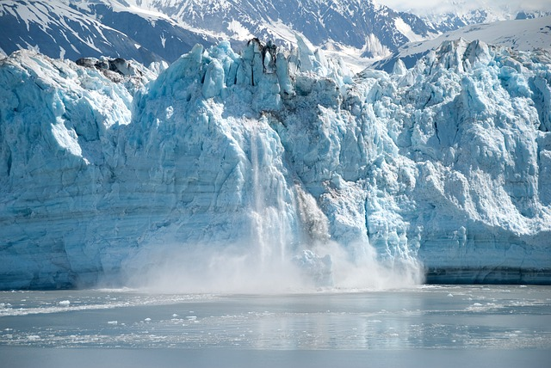
Temat zarówno efektu cieplarnianego, jak i globalnego ocieplenia nie jest pozbawiony kontrowersji i sprzecznych stanowisk naukowych. Niektórzy negują istnienie efektu cieplarnianego, twierdząc, że takie zjawisko nigdy nie zachodziło. Inni natomiast twierdzą, że rola dwutlenku węgla w procesie globalnego ocieplenia została przeceniona, gdyż krążący w obiegu materii węgiel równoważy ilość CO2 w atmosferze. Nie można więc przyjąć z całą pewnością, że mechanizmy powstawania globalnego ocieplenia zostały przez nas dokładnie przeanalizowane, a jego skutki celnie rozpoznane.

Slide 12
PODSTAWOWY SPOSÓB WYMIANY ENERGII
Promieniowanie elektromagnetyczne to podstawowy sposób wymiany energii: fotony przenikają zarówno przez pustkę kosmosu, jak i przez materię, chyba że materia ta, ze względu na swoja budowę, oddziałuje z nimi i je pochłania. Fotony przynoszą do nas energię Słońca. Ziemia także wysyła w kosmos fotony i w ten sposób się chłodzi.
Prawo Plancka, a także zgodne z nim (i znane wcześniej) prawa Stefana-Boltzmanna i Wiena mówią, że całkowita energia promieniowania termicznego rośnie z czwartą potęgą temperatury ciała emitującego to promieniowanie:
Reakcje termojądrowe (zamiana wodoru w hel) rozgrzewają nasze Słońce tak, że zewnętrzne warstwy gwiazdy osiągają temperaturę około 5800K. Emitują one promieniowanie termiczne głównie w świetle widzialnym, które odbierają nasze oczy. Z kolei promieniowanie termiczne niemal wszystkich ciał wokół nas, i całej naszej planety, z powodu niższej temperatury naszego otoczenia (~300K) charakteryzuje się znacznie większą długością fal - jest to promieniowanie w dalekiej podczerwieni, co możemy stwierdzić na przykład kierując na człowieka czy budynek rejestrującą podczerwień kamerę. Mówiąc o promieniowaniu słonecznym w języku fizyki atmosfery często skrótowo używamy sformułowania „promieniowanie krótkofalowe”, a o ziemskim „długofalowe”.

Slide 13
Temperatura efektywna
Energia promieniowania słonecznego przechodzącego przez jednostkową powierzchnię prostopadłą do promieniowania, znajdującą się w takiej odległości od Słońca, jak Ziemia, nazywa się stałą słoneczną (jej wartość to około 1362 W/m²). Część promieniowania słonecznego padającego na powierzchnię jest absorbowana, a część odbijana w kosmos (Rysunek 3). Ułamek (stosunek) energii odbitej do przychodzącej to tzw. albedo planetarne. W stabilnym stanie klimatu (czyli bez zmian temperatury) ilość energii zgromadzonej w ziemskim systemie klimatycznym jest stała, a więc Ziemia wypromieniowuje w kosmos tyle energii, ile pochłania. Jak wiele energii ze Słońca pochłania Ziemia? To prosty rachunek. Gdy oznaczymy promień Ziemi literą R zauważymy, że stanowi ona na drodze promieniowania słonecznego przeszkodę o powierzchni πR².

Slide 14
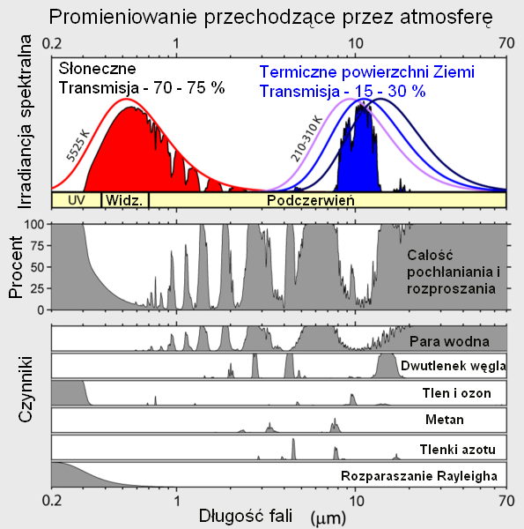
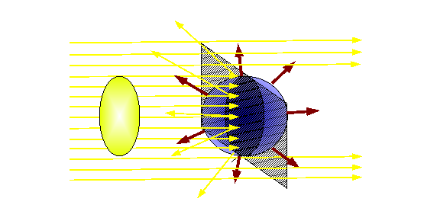

Slide 15
PODSUMOWANIE
Gdyby nie efekt cieplarniany, średnia temperatura powierzchni Ziemi wynosiłaby minus kilkanaście stopni Celsjusza. Wzrost ilości gazów cieplarnianych w atmosferze prowadzi do spadku jej przezroczystości w podczerwieni i w rezultacie do wzrostu temperatury na powierzchni Ziemi.
Wszystko we wszechświecie promieniuje, a więc wysyła promieniowanie elektromagnetyczne. Promieniują wszystkie ciała o temperaturze większej niż zero absolutne. Wszechświat, pustka kosmiczna też.

Slide 16
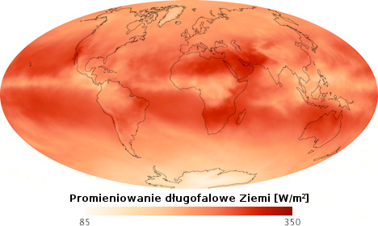
Wykonała: Zuzanna derdowska klasa: 8c

Slide 17
Źródła;
https://naukaoklimacie.pl/aktualnosci/efekt-cieplarniany-jak-to-dziala-70
https://www.ekologia.pl/wiedza/slowniki/leksykon-ekologii-i-ochrony-srodowiska/efekt-cieplarniany

